Slide 1
아두이노와 Meggy jr.을 이용한 게임 만들기
강주성

Slide 2
목차
Meggy Jr. 소개
게임 기획
게임 구현
게임의 문제점
기획과 실제 결과
느낀점

Slide 3
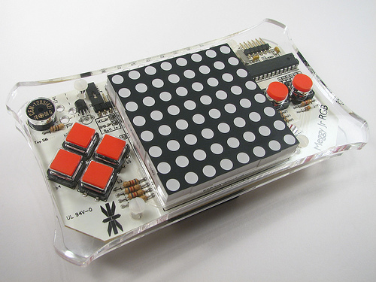
Meggy jr. 소개
Meggy Jr. 은 RGB LED Matrix와 6개의 버튼으로 이루이진 기기
https://code.google.com/archive/p/meggy-jr-rgb/downloads 에서 라이브러리를 다운로드 하고 프로그래밍을 한 뒤 USBtoTTL을 이용해 연결
제일 기본적인 함수들
ClearSlate: 초기화, 매 루프 끝마다 실행
DrawPx: 픽셀 그리기
DisplaySlate: 화면에 변경사항 적용
SetAuxLEDs: 위에 있는 보조LED 조작
ReadPx: 픽셀의 색깔 읽기
EditColor: 커스텀 색 지정
CheckButtonsDown: 내려와 있는 버튼 확인
CheckButtonsPress: 눌려진 버튼 확인(이전에 안 눌렀던 거)
Tone_Start: 주어진 주파수의 소리시작

Slide 4
게임 개발의 시작 - 기획
전체 구조
스테이지가 있고 , 각 스테이지마다 난이도가 다르며 , 랜덤으로 나오는 바를 제때에 맞게 터뜨려 음을 내 점수를 높이고 , 그 점수로 사람들을 치유하는 게임이다.
인터페이스
상 , 좌 , 우 세 버튼을 사용하여 리듬을 맞춘다. 버튼 a , b 는 기술이고 , 위의 보조등은 점수 표시이다.
2*1의 리듬 바가 랜덤으로 음악에 맞추어 내려오는데 색깔마다 능력이 다르다.
점수가 다 사라질 시 게임오버가 된다.

Slide 5
게임 개발의 시작 - 기획 (2)
게임 시작
바가 오른쪽 , 가운데 , 왼쪽에서 내려오고 , 이 바를 상 , 좌 , 우 버튼으로 바가 맨 밑까지 올 때 해당되는 버튼을 누르면 음이 재생되며 점수가 올라가게 된다.
얻게 된 점수에 따라 곡이 끝나고 나오는 그림이 달라지며 , 더 어려운 난이도가 해금된다.
아이템은 A버튼이 곡 자동 재생 (점수는 증가하지 않는다) B버튼이 곡의 속도를 일시적으로 느리게 해 준다.
점수가 다 깎였을 시에는 슬픈 BGM이 흘러나오면서 game over표시가 뜬다.

Slide 6
게임 개발 - 구현(1)
인터페이스
- 버튼 : 상 , 우 , 하 방향의 버튼을 눌러 리듬 바를 터뜨린다.
CheckButtonsPress() 함수를 이용하여 버튼을 눌렀는지 체크
만약 눌렀을 때 리듬 바의 위치가 조건과 같을 경우 점수 체크
- 화면 : 리듬 바는 오른쪽에서 왼쪽으로 나오며 , 1*2의 크기이다.
한 음이 재생될 동안 하나의 리듬 바만 나온다.
총 8칸의 세로줄 중 1칸 씩의 여유를 두고 최대 3개의 리듬 바가 나온다.

Slide 7
게임 개발 - 구현(2)
플레이
일정 속도로 자동으로 리듬 바가 왼쪽으로 움직임
일정 시간 단위를 체크하고, 이 시간이 흐를 때 마다 x좌표 감소
왼쪽 화면 끝에 도달한 리듬 바는 삭제하지 않고 다시 새로운 리듬 바로 사용
이를 위해 x좌표만 재설정
리듬 바가 랜덤으로 나오게 하기 위해 random 함수 사용
이 때, x좌표는 정해져 있고 (x = 7), y좌표를 random하게 생성하며, 화면 범위의 x좌표만 표기

Slide 8
게임 개발 - 구현(3)
점수 체계
정확하게 버튼을 누르면 점수 증가, 아니거나 누르지 않을 경우 점수 차감
보조 LED를 사용함
2진법으로 작동하기에, 점수 증가는 x2, 점수 감소는 /2를 사용
결과적으로 점수가 증가하면 LED 한 칸이 더 켜지고, 감소하면 한 칸이 더 꺼지는 효과

Slide 9
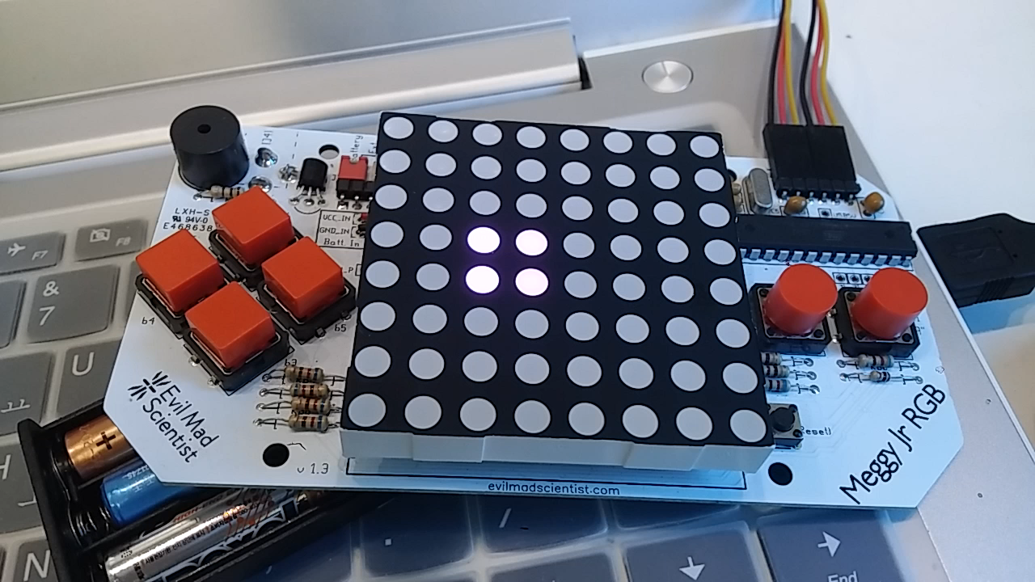
플레이 영상

Slide 10
게임 개발 – 문제점 및 해결
블록을 랜덤으로
오른쪽에서 나오는 블록을 랜덤으로 나오게 하기 위해 randomseed()함수를 이용하여 y좌표를 1 , 4 , 7 중 하나로 나오게 해 블록이 랜덤으로 나오게 할 수 있었다.
이진법
점수의 표시인 보조등을 사용하려면 SetAuxLEDs로 2진법을 사용해 보조등을 켰다.

Slide 11
평가 – 기획과 결과물 비교
기획엔 시작 화면이 있었지만 , 화면이 작아 시작 화면을 나타내기에 부족하여 시작 화면을 넣지 못했다
악보를 직접 배열로 작성해야 하므로 시간이 오래 걸려 음악을 하나밖에 넣지 못했다
블록도 위에서 아래로 내려오려 하였는데 , 오른쪽에서 왼쪽으로 이동하게 바꿨다.

Slide 12
평가 – 아쉬운 점
음악의 속도가 빨라 블록이 살짝 깜빡거려 퀄리티가 좋게 보이지 않았다.
버튼 A , B 별 기술도 만드려 했는데 , 코드를 고치기 쉽지 않아 포기했다.
음악이 끝나고 나서 게임이 끝나는 화면을 넣지 못해 아쉬웠다.

Slide 13
평가 – 배운 점 및 차후 계획
millis()의 사용으로 쉽게 시간을 계산 가능하게 해 블록 이동에 많은 도움이 되었다.
다른 블록 이동 방식의 게임(우주선 , 뱀) 등의 게임도 만들어 보고 싶다
다른 여러 곡도 만들어 보고 싶다.

